Slide 1
Электронные таблицы. Структура. Формат данных. Автор: Дуракова Л.В
МБОУ»Ключевская СОШ» Оренбургская область Тюльганский район село Ключи

Slide 2
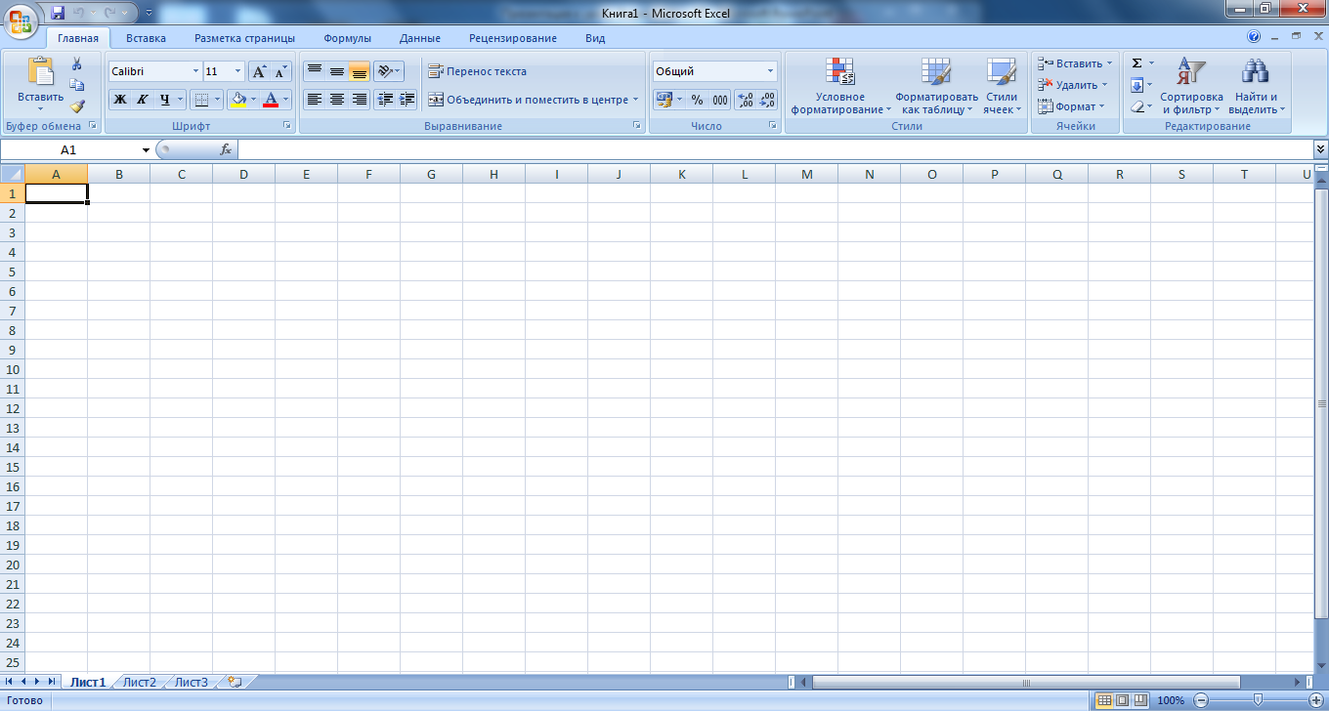
Электронная таблица – это работающее в диалоговом режиме приложение, хранящее и обрабатывающее данные в прямоугольных таблицах.

Slide 3
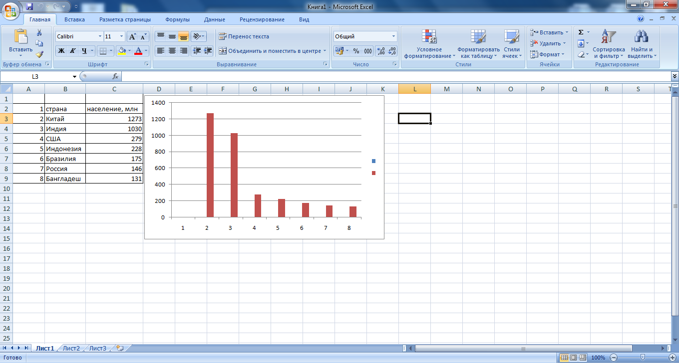
Электронные таблицы позволяют обрабатывать большие массивы числовых данных. В отличие от таблиц на бумаге, ЭТ обеспечивают проведение динамических вычислений, т.е пересчет по формулам при введении новых чисел. В математике с помощью электронных таблиц можно представить функцию в числовой форме и построить ее график, в физике – обработать результаты лабораторной работы, в географии или истории – представить статистические данные в форме диаграммы.

Slide 4
Столбцы, строки, ячейки
Столбец
 | А | В | С | D
1
2
3
4
Электронная таблица состоит из столбцов и строк. Заголовки столбцов обозначаются буквами или сочетаниями букв (А, С, АВ и т.д), заголовки строк – числами (1, 2, 3 и далее).
На пересечении столбца и строки находится ячейка, которая имеет индивидуальный адрес. Адрес ячейки ЭТ составляется из заголовка столбца и заголовка строки, например А1, В5, Е3. Ячейка, с которой производятся какие-то действия, выделяются рамкой и называются активной. В приведенной таблице активной является ячейка В2.
Активная ячейка
Строка

Slide 5
Рабочие листы и книги
Книга
При работе на компьютере электронная таблица существует в форме рабочего листа, который имеет имя (например, Лист1). Рабочие листы объединяются в книги, причем пользователь может рабочие листы вставлять, копировать и переименовывать.
При работе с электронными таблицами можно вводить и изменять данные одновременно на нескольких рабочих листах, а также выполнять вычисления на основе данных из нескольких листов.
Рабочий лист
Имя рабочего листа

Slide 6
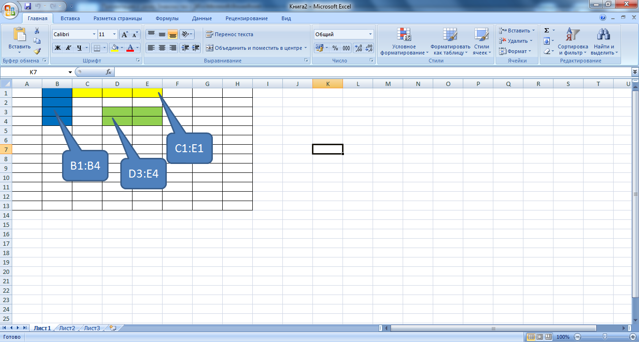
Диапазон ячеек
В процессе работы с электронными таблицами достаточно часто требуется работать с несколькими ячейками. Эти ячейки образуют диапазон, который задается адресами ячеек верхней и нижней границ диапазона, разделенными двоеточием. Можно выделить несколько ячеек в столбце (диапазон В1:В4), несколько ячеек в строке (диапазон С1:Е1) или прямоугольный диапазон (диапазон D3:Е4).

Slide 7
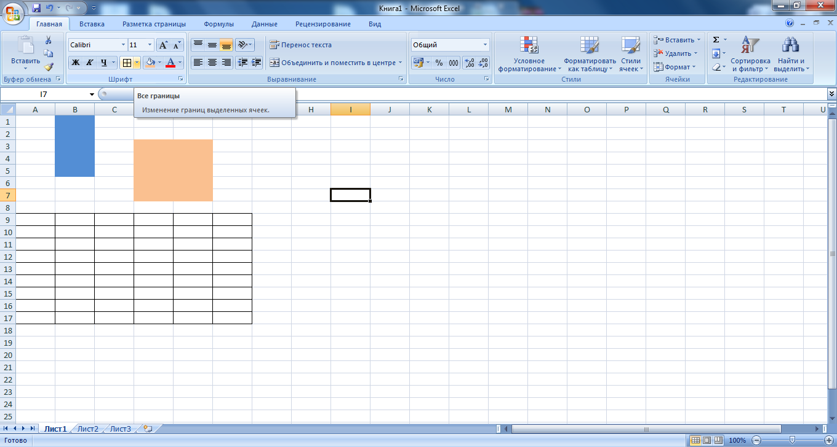
Внешний вид таблицы
Внешний вид таблицы, выделенных диапазонов ячеек или отдельных ячеек можно изменять. Для границ ячеек можно установить различные типы линий (одинарная, пунктирная, двойная и др.), их толщину и цвет. Сами ячейки можно закрасить в любой цвет путем выбора цвета из палитры цветов.
Все границы
Палитра цветов

Slide 8
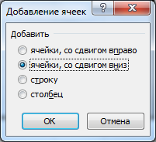
Редактирование листов
Из таблицы можно удалять столбцы, строки, диапазоны ячеек и отдельные ячейки. В процессе удаления диапазонов ячеек и отдельных ячеек требуется указать, в какую сторону (влево или вверх) будет производиться сдвиг ячеек.
В таблицу можно вставлять столбцы, строки и ячейки. В процессе вставки диапазонов ячеек и отдельных ячеек требуется указать, в какую сторону (вправо или вниз) будет производиться сдвиг ячеек.

Slide 9
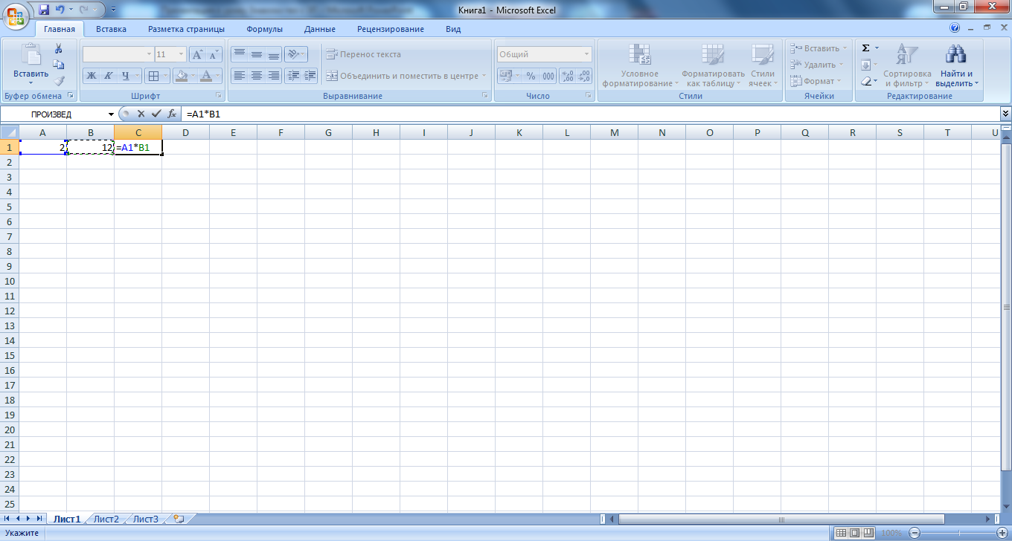
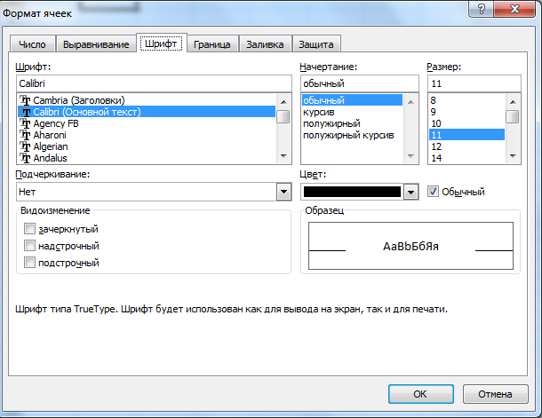
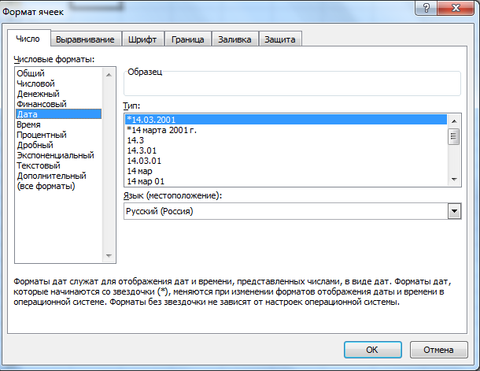
Основные типы и форматы данных
В работе с электронными таблицами можно выделить три основных типа данных: числа, текст и формулы.

Slide 10
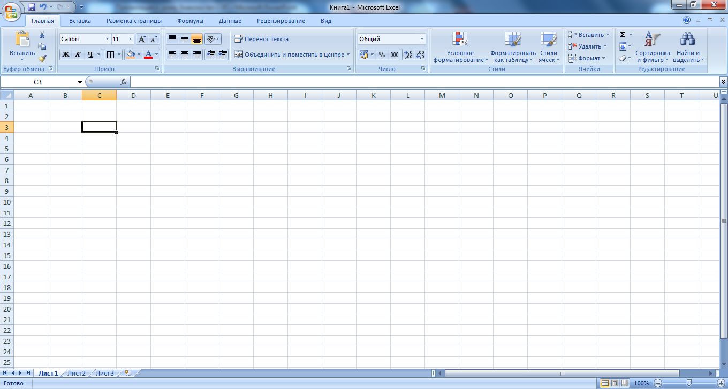
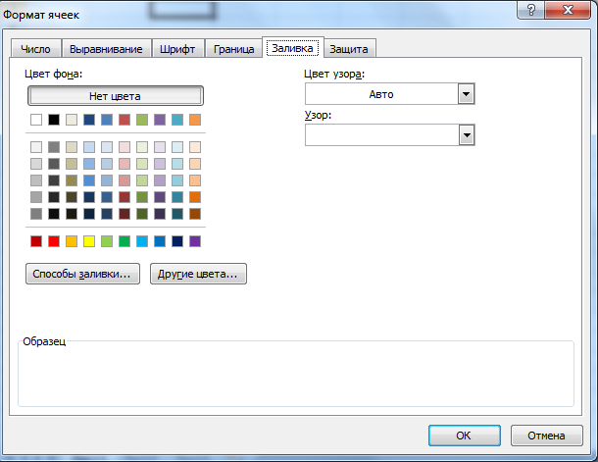
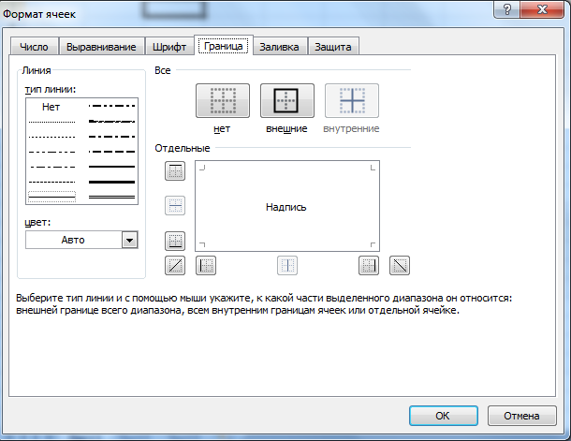
Ввод и редактирование данных
Ввод в ячейки чисел, текстов и формул производится с помощью клавиатуры. Данные можно копировать или перемещать из одних ячеек или диапазонов ячеек в другие ячейки или диапазоны ячеек. В процессе копирования можно вставлять в ячейки не только сами данные, но и формат данных и параметры оформления ячеек (тип границы и цвет заливки).
Копировать

Slide 11
Список используемой литературы:
Учебник информатики 9 класс Н.Д Угринович
Информатика «Материалы к урокам информатики» издательство «Учитель» Волгоград. Е.А Пышная
Клипы Мультимедиа

